Slide 1
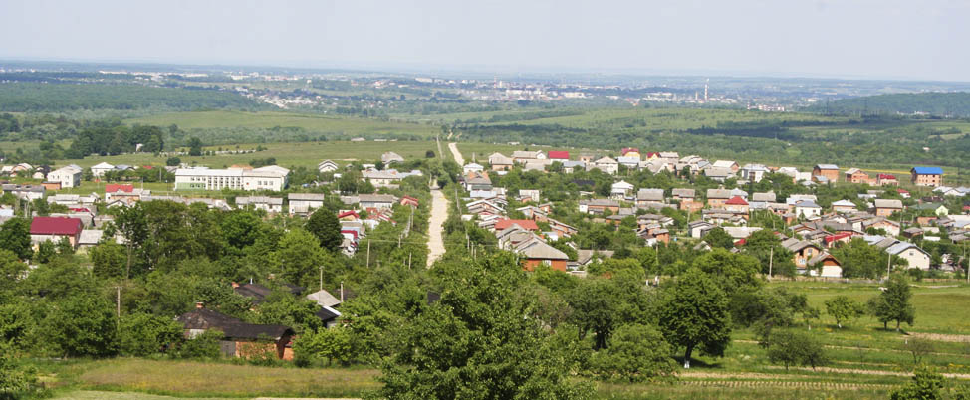
Підготувала учениця 8 класу попелівського нвк
Кравченко Сніжана
Керівник проекту: Тупичак Віра Любомирівна

Slide 2
Еколого
Валеологічний проект
“Зоологія-наука про тварин”

Slide 3
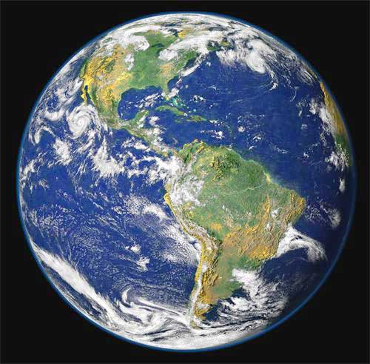
Середовища існування тварин

Slide 4
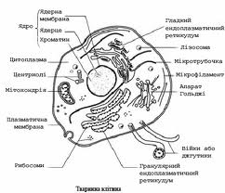
Клітини тварин

Slide 5
Тканини тварин
У тварин виділяють чотири види тканин:
1.Епітеліальна
2.М`язова
3.Сполучна
4.Нервова

Slide 6
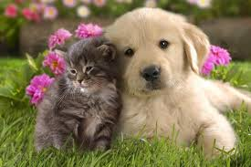
Взаємозв`язки тварин в природі

Slide 7
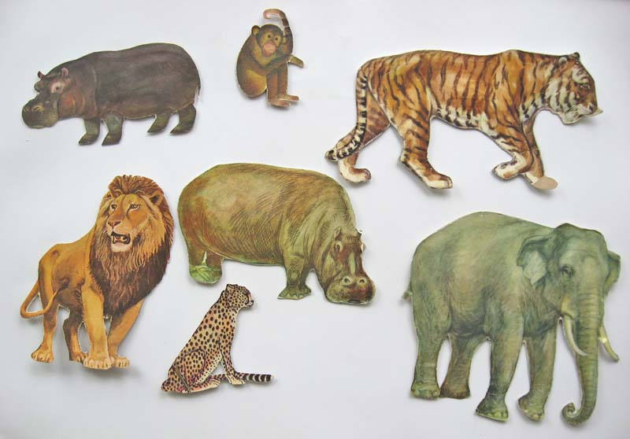
Різноманітність будови тварин.

Slide 8
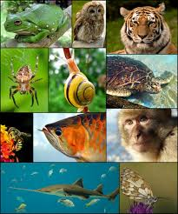
Характерні ознаки тварин

Slide 9
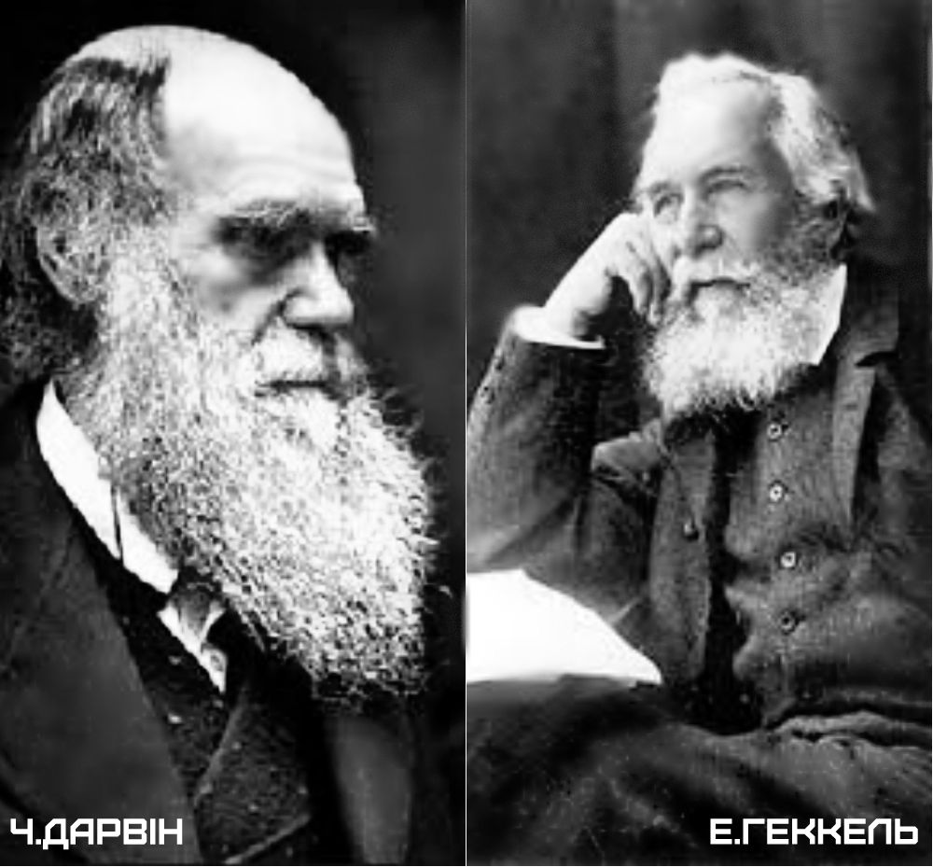
Поняття про філогенез

Slide 10
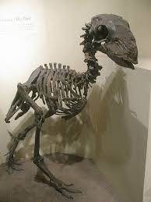
Дослідження решток викопних організмів та порівняння їх

Slide 11

Дякую за увагу!!! ツ

